Slide 1


DOCENTES INFLUENCIA EN LA FORMACIÓN SOCIO CULTURAL

Slide 2

Rol del docente en la enseñanza de la historia y cultura local
Introducción
- Importancia de la historia y cultura local: La enseñanza de la historia y cultura local es crucial para fortalecer la identidad nacional y regional en Ecuador.
- Contexto educativo: El sistema educativo ecuatoriano busca integrar estos elementos en el currículo para promover una educación más inclusiva y contextualizada.

Slide 3



Rol del Docente
Facilitador del conocimiento
Promotor de la identidad cultural
Los docentes actúan como mediadores del conocimiento histórico y cultural, adaptando el contenido a las necesidades y contextos de los estudiantes.
A través de la enseñanza de la historia local, los docentes ayudan a los estudiantes a desarrollar un sentido de pertenencia e identidad cultural.

Slide 4
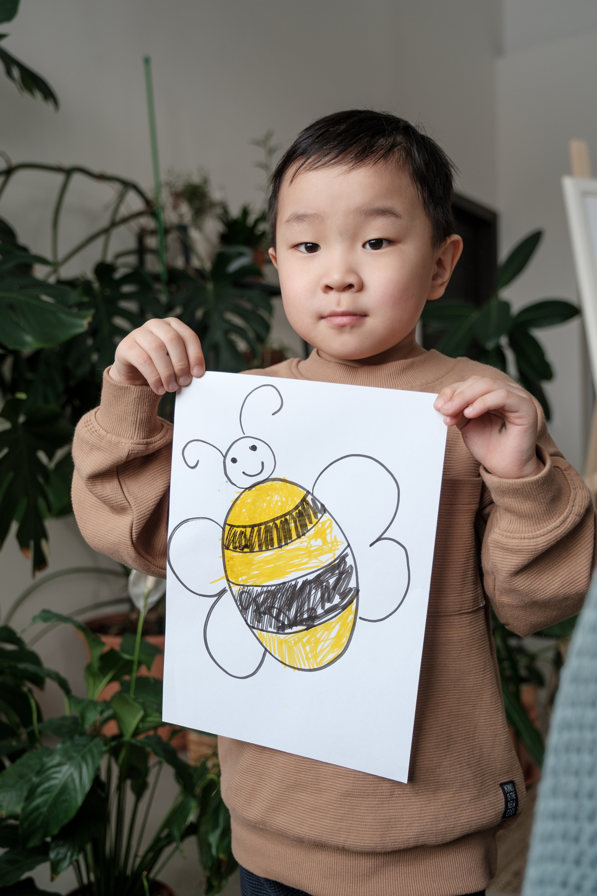

Educación en valores y ética.
  Importancia de la educación en valores y ética: En Ecuador, la educación en valores y ética es fundamental para formar ciudadanos responsables, críticos y comprometidos con su comunidad.
  Marco normativo: La Constitución de Ecuador y la Ley Orgánica de Educación Intercultural (LOEI) promueven la inclusión de valores y ética en el currículo educativo.

Slide 5

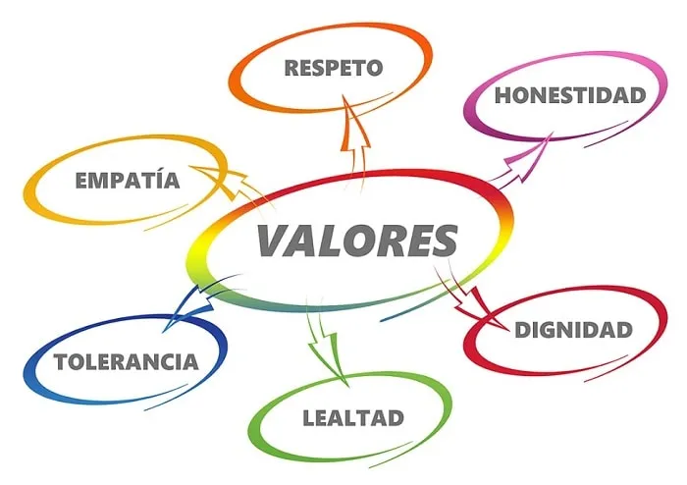

Objetivos de la Educación en Valores y Ética
- Formación integral: Desarrollar competencias personales y sociales que permitan a los estudiantes actuar con integridad y responsabilidad.
Convivencia pacífica: Fomentar el respeto, la tolerancia y la empatía entre estudiantes de diversas culturas y contextos.

Slide 6
Rol de los Docentes
- Modelo de conducta: Los docentes son referentes en la transmisión de valores y principios éticos a través de su comportamiento y metodología de enseñanza.
- Facilitadores del diálogo: Promueven espacios de reflexión y debate sobre dilemas éticos y situaciones de la vida cotidiana.

Slide 7
Metodologías de Enseñanza
- Aprendizaje basado en proyectos: Proyectos que integran valores y ética en su desarrollo, permitiendo a los estudiantes aplicar estos principios en contextos reales.
- Educación emocional: Programas que abordan la inteligencia emocional como parte del currículo, ayudando a los estudiantes a manejar sus emociones y relaciones interpersonales.

Slide 8
Desafíos y Estrategias
- Desafíos: La diversidad cultural y las desigualdades socioeconómicas pueden dificultar la implementación homogénea de programas de valores y ética.
- Estrategias: Capacitación docente continua y el desarrollo de materiales educativos adaptados a diferentes contextos culturales y sociales.

Slide 9


Interacción de la familia y comunidad
Importancia de la Interacción
- Desarrollo Social: La interacción entre la familia y la comunidad es crucial para el desarrollo social de los individuos, especialmente niños y adolescentes.
- Apoyo Mutuo: Facilita el apoyo mutuo en términos de recursos, acompañamiento y seguridad.

Slide 10

Rol de la Familia
- Educación y Valores: La familia es el primer agente de socialización, transmitiendo valores y normas que preparan a los individuos para interactuar con la comunidad.
- Protección y Apoyo: Ofrece un entorno seguro desde el cual los miembros pueden lanzarse a explorar y participar en la comunidad.

Slide 11


Rol de la Comunidad
- Redes de Apoyo: Proporciona una red más amplia de apoyo que puede complementar o suplementar los recursos familiares.
Oportunidades de Participación: Ofrece espacios de participación como escuelas, clubes y organizaciones que enriquecen la vida familiar.

Slide 12
Desafíos en la Interacción
- Diferencias Culturales: Las diferencias culturales pueden generar conflictos o malentendidos entre las familias y las comunidades.
Acceso a Recursos: No todas las comunidades ofrecen los mismos recursos, lo que puede afectar la interacción positiva.

Slide 13
Estrategias para Mejorar la Interacción
Comunicación Abierta: Fomentar una comunicación abierta y constante entre familias y líderes comunitarios.
Participación Activa: Incentivar la participación de las familias en actividades comunitarias para fortalecer los lazos.

Slide 14
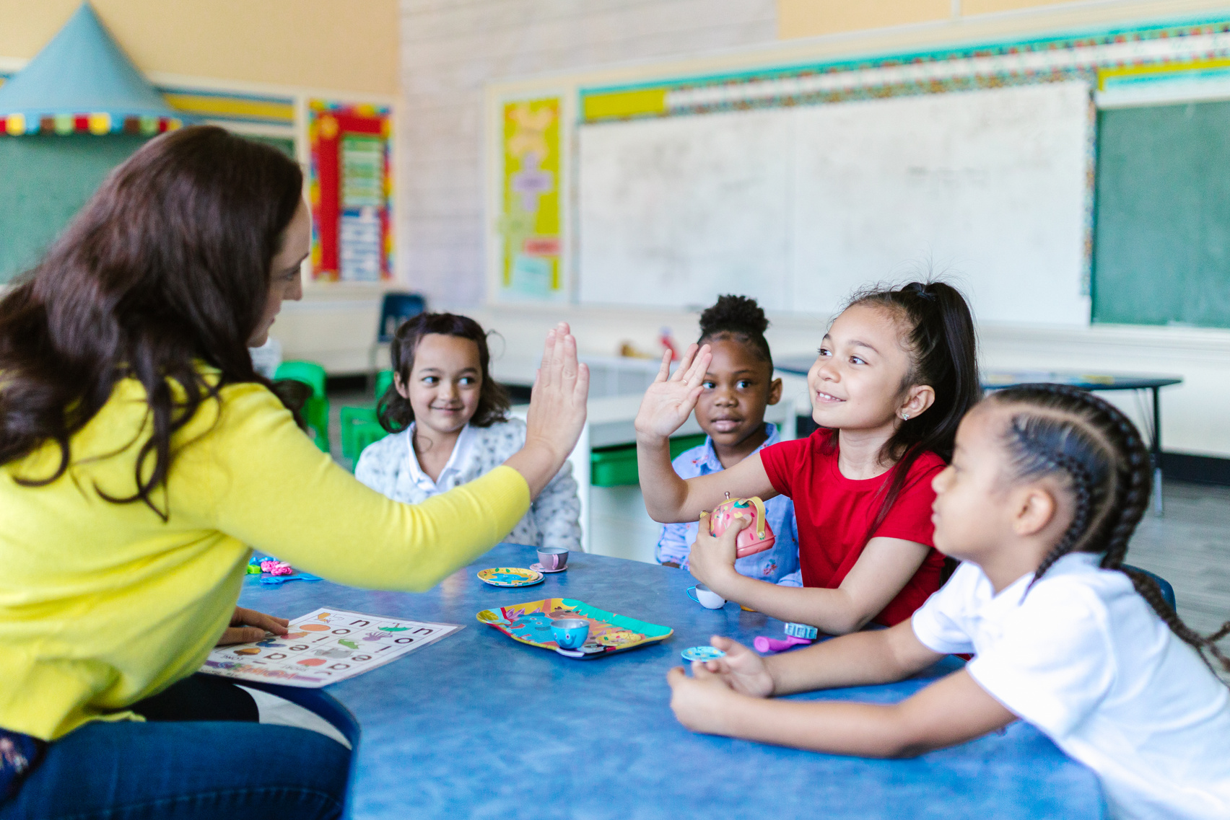
Contexto Educativo en Ecuador
Diversidad Cultural: Ecuador es un país con una rica diversidad cultural, lo que influye en el enfoque educativo hacia el desarrollo de competencias socioculturales.
Políticas Educativas: Las políticas educativas están orientadas a incluir la interculturalidad y el bilingüismo como parte del currículo nacional.

Slide 15
Competencias Socioculturales
Definición: Son habilidades que permiten a los individuos interactuar eficazmente en contextos culturales diversos.
Componentes Clave: Incluyen la empatía cultural, la comunicación intercultural y la comprensión de normas y valores diversos.
Implementación en el Sistema Educativo
Currículo Intercultural: La educación en Ecuador incluye la enseñanza de lenguas indígenas y la historia de diferentes grupos étnicos.
Proyectos Comunitarios: Iniciativas que conectan a los estudiantes con sus comunidades para aplicar conocimientos socioculturales en contextos reales.

Slide 16
Desafíos y Oportunidades
Desigualdad Educativa: Las disparidades en el acceso a recursos educativos pueden afectar el desarrollo de estas competencias.
Innovación Educativa: Hay oportunidades para utilizar tecnologías educativas que promuevan el aprendizaje intercultural.
Impacto en el Desarrollo Personal y Social
Construcción de Identidad: Ayuda a los estudiantes a desarrollar una identidad personal que valora la diversidad cultural.
Cohesión Social: Fomenta la comprensión y el respeto mutuo, contribuyendo a la cohesión social en un país multicultural.

Slide 17
Muchas Gracias

